Slide 1
Wie funktioniert Community/Clique detection und wozu ist das gut?

Slide 2
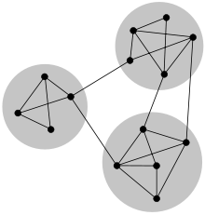
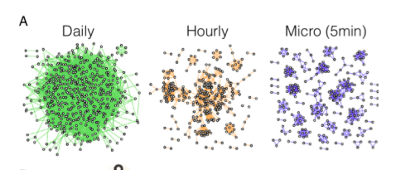
Community detection
Community detection
Wie: -> Sammlung von Daten über Bluetooth, online social media contacts, telecommunication networks
Warum: -> Versammlung von vielen verschiedenen Personen.
-> Grobe Übersicht einer Interaktionsgruppe.

Slide 3
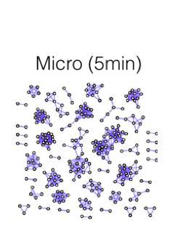
Clique detection
Clique detection
Wie: -> Aus der Interaktionsmasse werden kleinere Gruppen herausgefiltert, die auf einer regelmässigen Basis interagieren/ kontakt haben. (Bei Secara et al. wird die Einteilung über die Zeit gemacht)
Warum: -> Es wird möglich die grundlegenden Elemente der Struktur ersichtlich zu machen.
-> Dies ist eine Erweiterung der Community detection.

